Slide 1
Linux: работа в командной строке
P2

Slide 2
Не запускайте команды, которых вы не знаете. Копировать команды из интернета и вводить их в терминал, не понимая, что они делают, — плохая практика.
RTFM (read the fucking manual). Терминал хорош ещё и тем, что содержит встроенную подробную справку по всем командам — её можно вызвать командами man или help.
Не запускайте команды от имени администратора без необходимости!

Slide 3
Комбинации клавиш
Ctrl + Alt + T / Alt + T – открыть терминал
TAB: 1 нажатие – дополнить команду, 2 нажатия – предложить все варианты дополнения.
Стрелка вверх – предыдущая команда
Ctrl + C – прервать команду
Ctrl + Shift + T – открыть новую вкладку в терминале
Ctrl + A – перейти в начало строки
Ctrl + E – перейти в конец строки
Ctrl + U – удалить строку
Как копировать в терминале:
Выделить текст в терминале и нажать на колесо мыши: автоматически вставит текст в терминал
Мышкой выделить – правая кнопка скопировать/вставить
Ctrl + Shift + C, Ctrl + Shift + V

Slide 4
Синтаксис
Обычно команды в Linux имеют следующий синтаксис:
команда аргументы
команда — действие, которое нужно выполнить;
аргумент — файл, доп. информация или функция, с которой нужно выполнить действие.
Аргументы пишутся через пробел.
Примеры:
cd /home/username: cd – команда, /home/username – аргумент
apt install telegram: apt – команда, install – аргумент 1, telegram – аргумент 2

Slide 5
Управление папками
Управление файлами:
. (точка) – текущая папка
.. (2 точки) – папка на уровень выше по иерархии
~ – путь до домашней папки
cd <dir name> – перейти в папку «dir name» cd – перейти в домашний каталог cd .. – перейти на уровень назад cd /home/username/cats – перейти в папку «cats»
mkdir <dir name> – cоздать папку «dir name» mkdir cats – создать папку «cats»
ls – вывести на экран файлы в папке

Slide 6
Управление папками
Открыть консоль alla@hostName:~$ <— вы в домашней папке
Создать свою папку: mkdir dirName
Перейти в папку: cd dirName alla@hostName:~/dirName$ <— вы в своей папке
Вернуться из папки обратно в домашнюю: а. cd ~ b. cd ../
Создать ещё одну тестовую папку с любым названием (допустим, «cats»)
Перейти в данную папку с помощью cd

Slide 7
Управление файлами
1. cat <имя файла> – выводит на экран содержимое файла
cat ~/home/username/file.txt
2. rm <путь к файлу> – удалить файл
rm a.txt
3. rm -r <путь к папке> – удалить папку рекурсивно
4. cp <путь к исходному файлу> <путь к копии> – скопировать файл в какую-то папку
5. cp –r <путь к исходной папки> <путь к копии> – скопировать папку
cp –r /home/cats /home/cats2

Slide 8
Консольный текстовый редактор nano
Консольный текстовый редактор nano:
nano – открывает новый файл, имя задаётся при выходе из файла
nano <fileName> – открывает файл с именем «fileName». Если такого файла нет, то создаёт его
Ctrl + S – сохранит изменения. Может попросить ввести имя файла
Ctrl + X – выйти из редактора
Пример:
nano *ввели текст* Ctrl + S *ввели имя файла* Enter Ctrl + X
nano test.txt *ввели текст* Ctrl + S Ctrl + X

Slide 9
Консольный текстовый редактор nano
В «тестовой» папке открыть текстовый редактор nano: nano fileName
Ввести любой текст
Закрыть редактор: Ctrl S – сохранить; Ctrl X - выйти
Проверить наличие файла в папке: ls
Вывести содержимое файла на экран: cat fileName
Снова открыть этот же файл
Изменить содержимое и сохранить изменения
Проверить изменения - вывести содержимое файла на экран

Slide 10
Управление файлами
Скопировать файл под другим именем: cp fileName fileName2
Скопировать файл в вашу папку (которую создали первой) cp fileName path/to/fileName2
Вернуться в домашнюю директорию
Удалить файл из вашей папки (первой) rm path/to/file
Удалить тестовую папку целиком вместе с файлом rm –r dirName

Slide 11
Управление пользователями
sudo – запуск команды от имени администратора (от имени пользователя «root») sudo rm –rf / – лучше не пробовать
Создание пользователя sudo useradd [options] username Опции: -m, --create-home: автоматически создает домашний каталог пользователя -d, --home-dir homeDir: устанавливает папку homeDir в качестве домашнего каталога новой учетной записи -e, --expiredate EXPIRE_DATE: задает дату истечения срока действия (EXPIRE_DATE) новой учетной записи в формате ГГГГ-ММ-ДД sudo useradd -m harrypotter

Slide 12
Управление пользователями
Изменение пользователя sudo usermod [options] username Опции: -aG, --groups: добавляет пользователя в указанные группы -p, --password: устанавливает пароль sudo useradd -aG hogwarts gryffindor
Удаление пользователя sudo userdel [options] username -f, --force: принудительно выполняет действия, которые в ином случае бы не выполнились, например, удаление пользователя, вошедшего в систему -r, --remove: удаляет домашний каталог пользователя sudo userdel –r voldemort

Slide 13
Управление группами
groups – получить все группы текущего пользователя
sudo groupadd [options] group – добавить новую группу в систему -U, --users: задает список пользователей-членов этой группы sudo groupadd slytherin –U malfoy snape

Slide 14
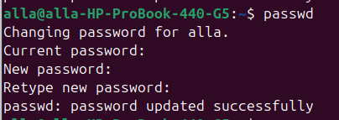
Управление пользователями
Изменение пароля passwd [options] [username] Если username не указан, то автоматически подставляет текущего пользователя. Если меняете пароль другого юзера, то нужно добавить «sudo» Опции: -d, --delete: удаляет пароль для указанной учетной записи -x, --maxdays MAX_DAYS: устанавливает максимальное количество дней до смены пароля на MAX_DAYS. В течение этого периода пользователь может использовать свой пароль. sudo passwd username

Slide 15
Кто я? Где я? Кто эти люди?
Итак, вы используете Linux. И вы можете быть не один.
id: получить информацию о текущем пользователе (его id, в какие группы он включён)
who: отображает пользователей, которые залогинены на данный момент
w: отображает имена всех подключенных пользователей, откуда и в какое время они вошли в систему, текущую статистику использования и какую программу они используют в данный момент (или использовали в качестве последней программы).

Slide 16
Фильтрация строк в файле
Команда grep grep [опции] шаблон [<путь к файлу или папке>]
Опции grep — дополнительные параметры, которые позволяют настраивать разные условия для поиска или вывода, такие как учет регистра или вывод названия файла.
Шаблон — любая строка или регулярное выражение, используемые для поиска определенного текстового паттерна.
Путь означает имя файла или папки, где производится поиск
grep Alla test.txt test.txt: 16PM Adel G. Alla G. Sergey M.

Slide 17
Доступ к файлам
Посмотреть всех пользователей: cat /etc/passwd
Посмотреть все группы: cat /etc/group
Вывести все файлы в папке с их текущими разрешениями: ls -l
drwxr-xr-x -rw-rw-r-- 1 2 3 4 5 6 7 8 9 10 d r w x r - x r - x
1 – папка или файл; 2, 3, 4 – права текущего юзера; 5, 6, 7 – права группы; 8, 9, 10 – права остальных юзеров.

Slide 18
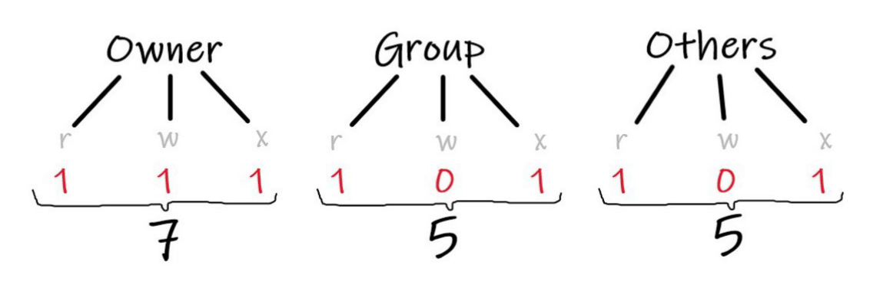
Пользователи и права

Slide 19
Доступ к файлам
chown – изменить владельца файла sudo chown [options] user:group fileName -r – для каталогов, изменить владельца на всех вложенных файлах в каталоге sudo chown neville:gryffindor livingRoomPasswords.txt sudo chown -r hermione:gryffindor homework/
chmod – изменить права на файл sudo chmod [options] [permission] fileName -r – для каталогов, изменить права на всех вложенных файлах в каталоге +x – выдать права на выполнение файла всем юзерам sudo chmod 740 livingRoomPasswords.txt sudo chmod +x progName

Slide 20
Пакетный менеджер apt
Программы для Linux распространяются в архивах, содержащих множество файлов, а не один исполняемый, как это обычно происходит в случае Windows. Такие архивы, содержащие файлы самой программы, метаданные и другие файлы, принято называть пакетами.
Пакетный менеджер распаковывает архив, организует установку частей ПО и их зависимостей.
Команды apt: apt command packageName
search - поиск в описаниях пакетов
show - показ сведений о пакете
install - установка пакетов
reinstall - переустановка пакетов
remove - удаление пакетов
autoremove - автоматическое удаление всех неиспользуемых пакетов
update - обновление списка доступных пакетов
upgrade - обновление системы путем установки/обновления пакетов

Slide 21
Пакетный менеджер apt
Перед установкой пакета вызываем обновление списка пакетов и их версий: sudo apt update
По необходимости можно выкачать обновления сразу для всех пакетов: sudo apt upgrade
Установка конкретного пакета: sudo apt install gcc
При установке пакета и его зависимостей apt запросит подтверждение: соглашаемся с помощью нажатия на enter/ввода Y

Slide 22
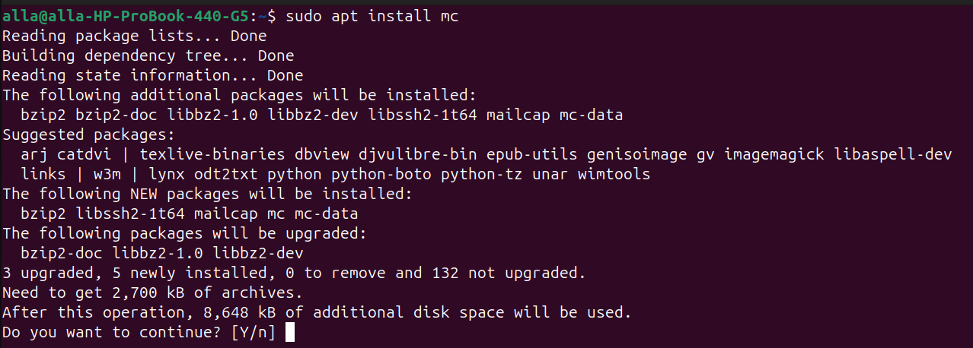
Пакетный менеджер apt

